Slide 1


Luyện từ và câu
Luyện tập về cách nối các vế trong câu ghép

Slide 2


Biết sử dụng dấu câu và chọn được kết từ phù hợp để nối các vế trong câu ghép.

Slide 3

KHỞI ĐỘNG
KHỞI ĐỘNG

Slide 4



Slide 5
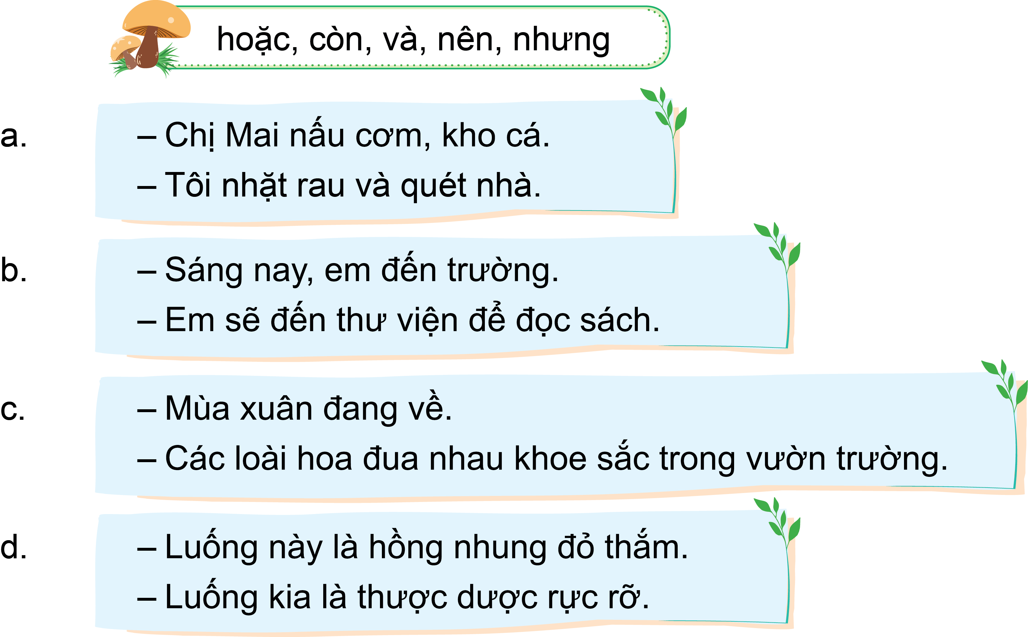



1. Sử dụng dấu câu hoặc chọn kết từ phù hợp trong khung để ghép mỗi cặp câu đơn sau thành một câu ghép:

Slide 6


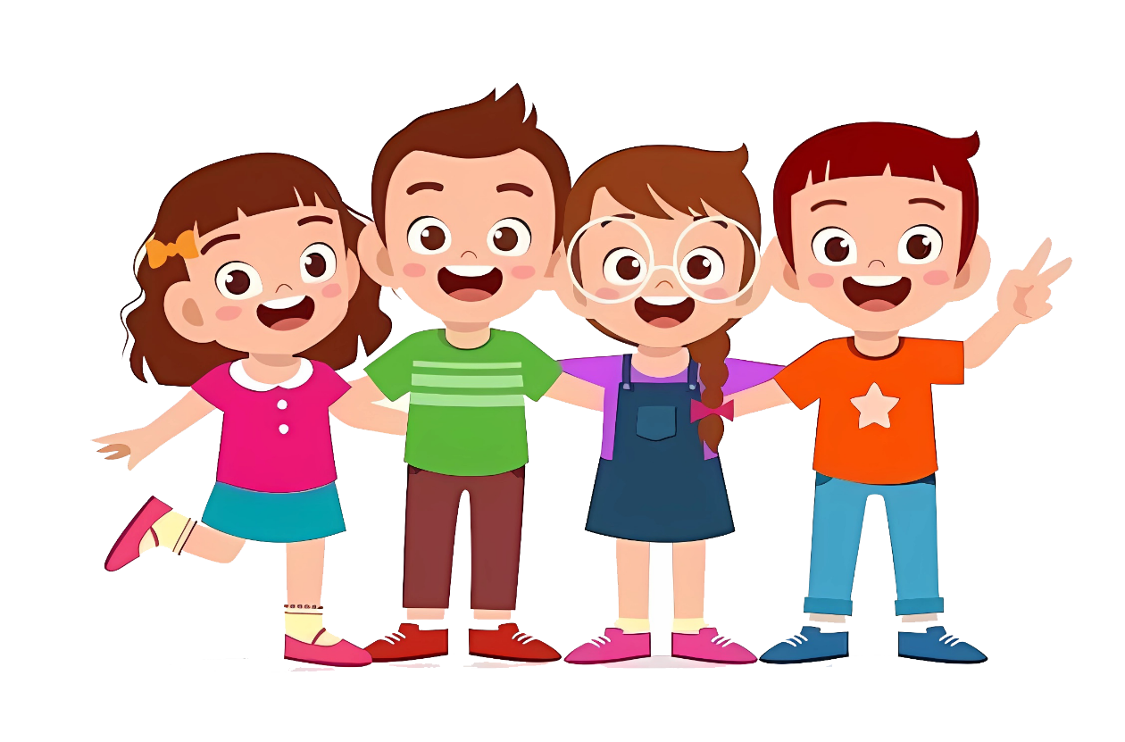
THẢO LUẬN NHÓM

Slide 7
Hoàn thành bảng sau
 | Dùng dấu câu để nối các vế | Dùng kết từ để nối các vế
a.
b.
c.
d.

Slide 8


Slide 9
 | Dùng dấu câu để nối các vế | Dùng kết từ để nối các vế
a. | Chị Mai nấu cơm, kho cá; tôi nhặt rau và quét nhà. | Chị Mai nấu cơm, kho cá còn tôi nhặt rau và quét nhà.
b. |  | Sáng nay, em đến trường và em sẽ đến thư viện để đọc sách.
c. | Mùa xuân đang về, các loài hoa đua nhau khoe sắc trong vườn trường. | Mùa xuân đang về nên các loài hoa đua nhau khoe sắc trong vườn trường.
d. | Luống này là hồng nhung đỏ thắm, luống kia là thược dược rực rỡ. | Luống này là hồng nhung đỏ thắm còn luống kia là thược dược rực rỡ.

Slide 10

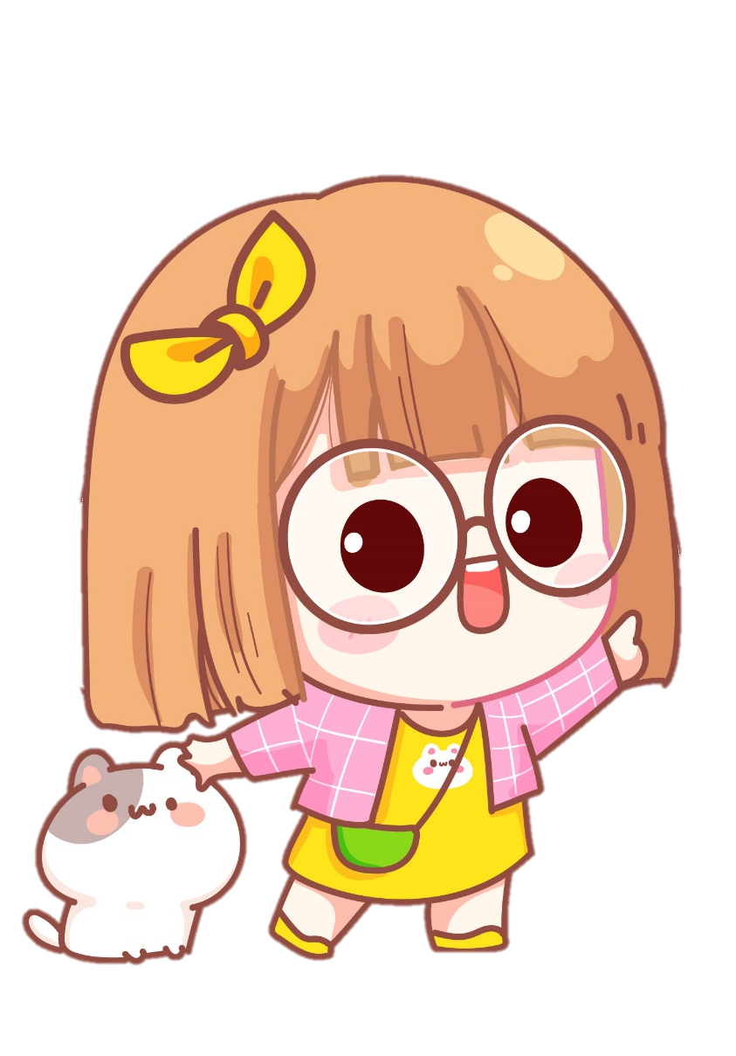



Slide 11
2. Thay trong mỗi trường hợp sau bằng một kết từ và vế câu phù hợp để tạo thành câu ghép:
a. Đường vào bản rất xa .
b. Những cây xoan đã lấm tấm nụ .
c. Hội đua thuyền tổ chức vào thứ Bảy .
d. Tôi thích những món đồ chơi kết từ lá dừa .

Slide 12




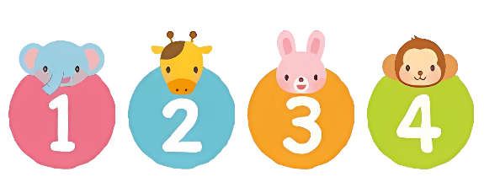
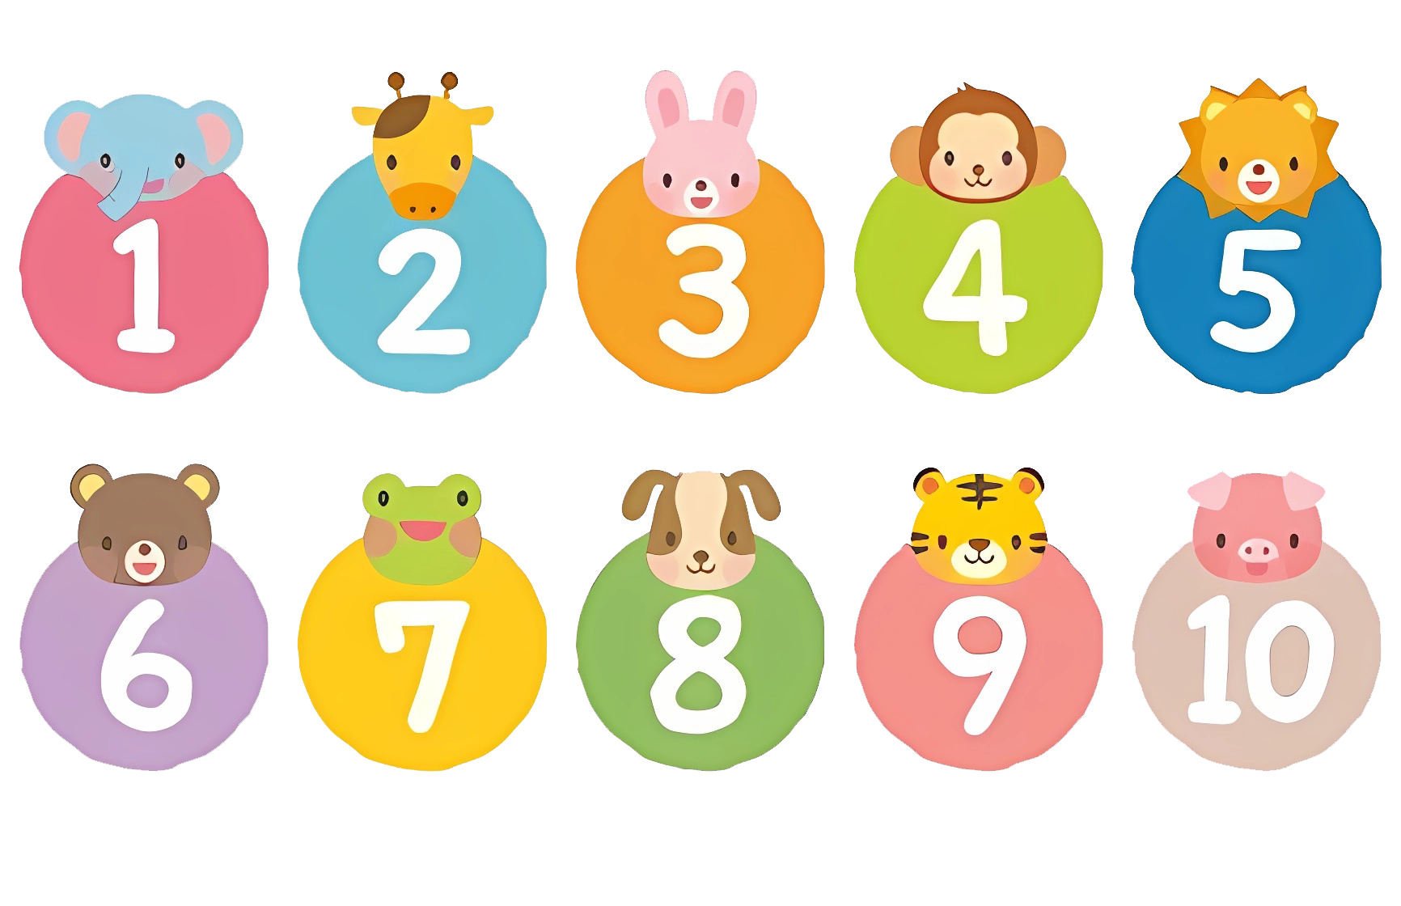




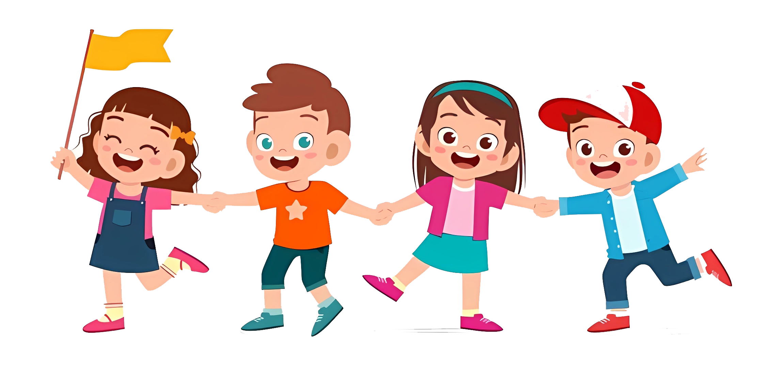


NHÓM
NHÓM
SỨC MẠNH ĐỒNG ĐỘI
NHÓM
NHÓM
Notes:
GV cho HS sửa bài bằng hình thức trả lời tiếp sức: Nhóm 1 sửa câu a, nhóm 2 sửa câu b, nhóm 3 sửa câu c, nhóm 4 sửa câu d

Slide 13
a. Đường vào bản rất xa .
Đường vào bản rất xa nên du khách đến tham quan phải đi từ sáng sớm.
Đường vào bản rất xa nhưng các thầy, cô giáo dưới xuôi vẫn kiên trì lên dạy chữ cho trẻ ở bản.

Slide 14
b. Những cây xoan đã lấm tấm nụ .
Những cây xoan đã lấm tấm nụ còn cây bàng đã xoè những chiếc lá non xanh đầy cành.
Những cây xoan đã lấm tấm nụ nên chỉ qua một đêm, từ những kẽ vỏ thô ráp, xù xì, hoa bung nở bồng bềnh.

Slide 15
c. Hội đua thuyền tổ chức vào thứ Bảy .
Hội đua thuyền tổ chức vào thứ Bảy nhưng từ chiều thứ Sáu, các đội đua đã nô nức tụ tập bên bến sông.
Hội đua thuyền tổ chức vào thứ Bảy nên các gian hàng ẩm thực trên sông đã kết thúc vào tối thứ Sáu.

Slide 16
d. Tôi thích những món đồ chơi kết từ lá dừa .
Tôi thích những món đồ chơi kết từ lá dừa nên mỗi khi có dịp gặp ai bán chúng, ba đều mua về cho tôi.
Tôi thích những món đồ chơi kết từ lá dừa còn em trai tôi lại đam mê những món đồ chơi công nghệ.

Slide 17


Slide 18
3. Viết 3 – 4 câu về một loài vật em thích, trong đó có ít nhất một câu ghép. Chỉ ra cách nối các vế câu đã sử dụng.

Slide 19
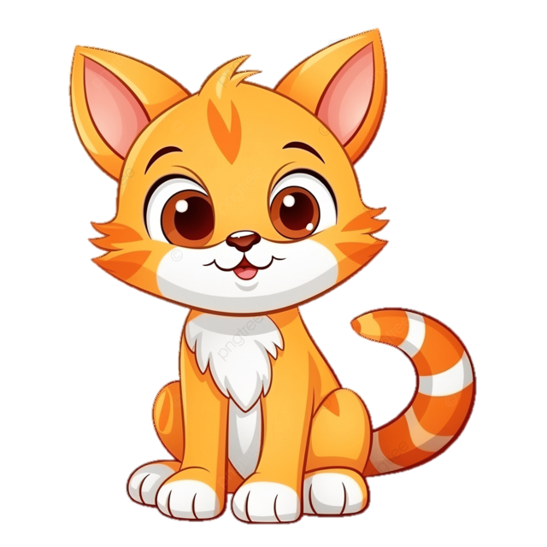
Miu là một chú mèo tinh ranh. Vì chú có bộ móng vuốt sắc nhọn nên chú luôn rình bọn chuột phá phách, làm chúng không còn chạy vào đâu được. Chú bắt chuột thì giỏi vậy nhưng ngủ thì cũng chẳng ai bằng. Cứ khi nào chán nản là chú lại nằm phơi nắng, rồi lăn ra ngủ. Lúc đó trông chú rõ là yêu!

Slide 20
TẠM BIỆT CÁC EM
VÀ HẸN GẶP LẠI
TẠM BIỆT CÁC EM
VÀ HẸN GẶP LẠI

